Slide 1


Discutir a proposta de criação de uma instância de participação e controle social, no âmbito da Política Nacional de Atenção Integral às Pessoas com Doenças Raras, com o objetivo de fiscalizar as ações promovidas pelo Poder Público e promover seu aperfeiçoamento
SUBCOMISSÃO TEMPORÁRIA SOBRE DOENÇAS RARAS - COMISSÃO DE ASSUNTOS SOCIAIS
Brasília, 22 de Outubro de 2019

Slide 2

Política Nacional de Atenção Integral às Pessoas com Doenças Raras
Cenário Atual
Conquistas
Publicação da Portaria 199/14
Incorporação de medicamentos
Publicação de novos PCDT
Inclusão de procedimentos na tabela - SUS
Financiamento:
  Equipes profissionais
  Procedimentos para Avaliação diagnostica e Aconselhamento genético
21-10-19

Slide 3

Política Nacional de Atenção Integral às Pessoas com Doenças Raras
Agilidade na avaliação para Inclusão de medicamentos e procedimentos
Agilidade na atualização e elaboração de novos PCDT
Transparência na pactuação entre os gestores do SUS referentes as ações e os serviços necessários para a atenção integral as pessoas com DR
Apresentação da produção dos atendimentos realizados pelos serviços/centros de referências no sistema de informação do SUS para ressarcimento pelo MS
Agilidade na avaliação e publicação da habilitação dos serviços/centros de referencias habilitados pelo Ministério da Saúde e
Ampliação do número de serviços/centros de referencias habilitados pelo MS => Desde a Publicação da Portaria 199 em 30/01/14 até Outubro/19 só foram habilitados 9 serviços

Slide 4
Política Nacional de Atenção Integral às Pessoas com Doenças Raras
Tempo de Inicio da Apresentação dos atendimentos realizados pelos serviços/centros de referências no sistema de informação do SUS para ressarcimento pelo MS
 | Serviço de Referência – Doenças Raras | Publicação da Portaria de Habilitação pelo MS | Inicio da apresentação dos atendimentos no DATASUS
1 | APAE de Anápolis/GO | Outubro/16 | Fevereiro/17
2 | Hospital Infantil Pequeno Príncipe/PR | Outubro/16 | Setembro/17
3 | Hospital de Clinicas de Porto Alegre/RS | Dezembro/16 | Fevereiro/17
4 | AACD – Recife/PE | Outubro/16 | Sem informações – Até Agosto/19
5 | Ambulatório de Especialidade da FUABC/SP | Dezembro/16 | Junho/17
6 | Instituto Fernandes Figueira IFF – FIOCRUZ/RJ | Dezembro/16 | Setembro/17
7 | Hospital de Apoio de Brasília – HAB - DF | Dezembro/16 | Fevereiro/17
8 | APAE – Salvador/BA | Julho/18 | Sem informações – Até Agosto/19
9 | Hospital Universitário Professor Edgard Santos/Universidade Federal da Bahia | Junho/19 | Sem informações – Até Agosto/19
Fonte: DATASUS – 20-10-19

Slide 5
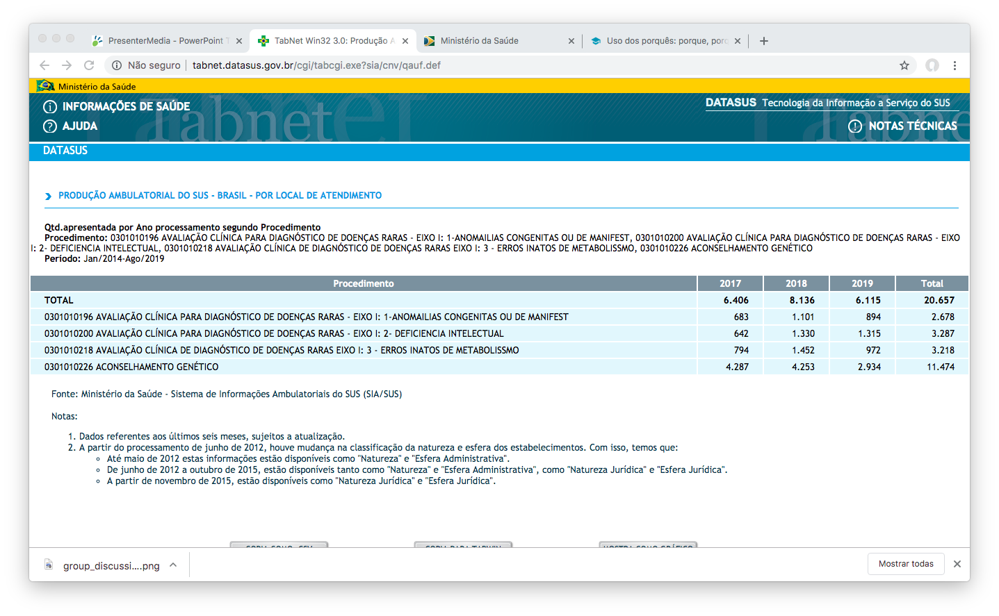
Política Nacional de Atenção Integral às Pessoas com Doenças Raras
Quantidade de atendimentos realizados/apresentados pelos serviços/centros de referências no sistema de informação do SUS para ressarcimento pelo MS
20/10/19

Slide 6
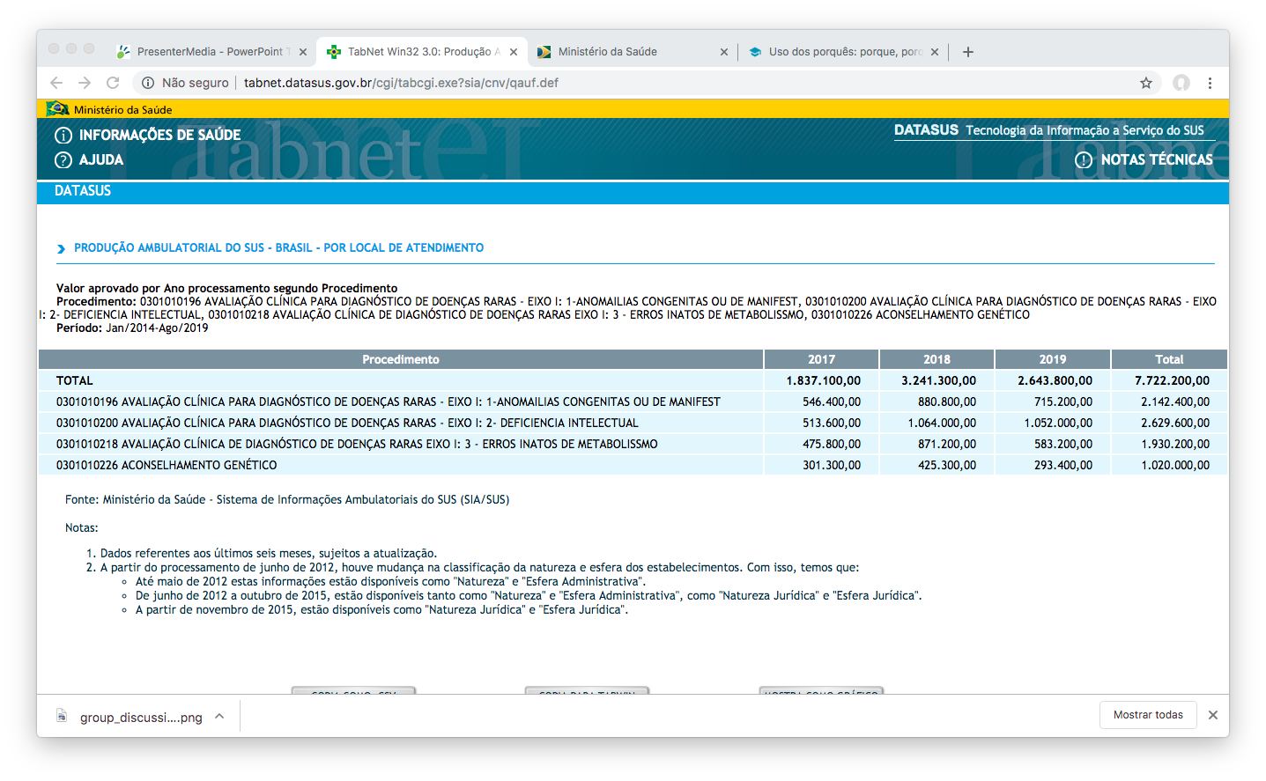
Política Nacional de Atenção Integral às Pessoas com Doenças Raras
Valor aprovado de atendimentos realizados/apresentados pelos serviços/centros de referências no sistema de informação do SUS para ressarcimento pelo MS
20/10/19

Slide 7
Serviços Habilitados
Atendimentos de Avaliação clinica e Diagnóstico em Doenças Raras e Aconselhamento Genético
Desde a Publicação da Portaria 199 de Janeiro/2014 Até Outubro/2019
Somente 8 UF’s contam com Serviços/centros habilitados (Cobertura de 29% )
Das 8 UF’s que contam com Serviços/centros habilitados somente 6 UF’s apresentam registros de atendimentos para ressarcimento pelo MS
AACD – Recife/PE
APAE – Salvador/BA
Hospital Universitário Professor Edgard Santos
APAE de Anápolis/GO
Hospital Infantil Pequeno Príncipe/PR
Hospital de Apoio de Brasília – HAB - DF
Instituto Fernandes Figueira IFF – FIOCRUZ/RJ
Hospital de Clinicas
de Porto Alegre/RS
Ambulatório de Especialidade da FUABC/SP
Fonte: CNES/DATASUS – Outubro/19

Slide 8

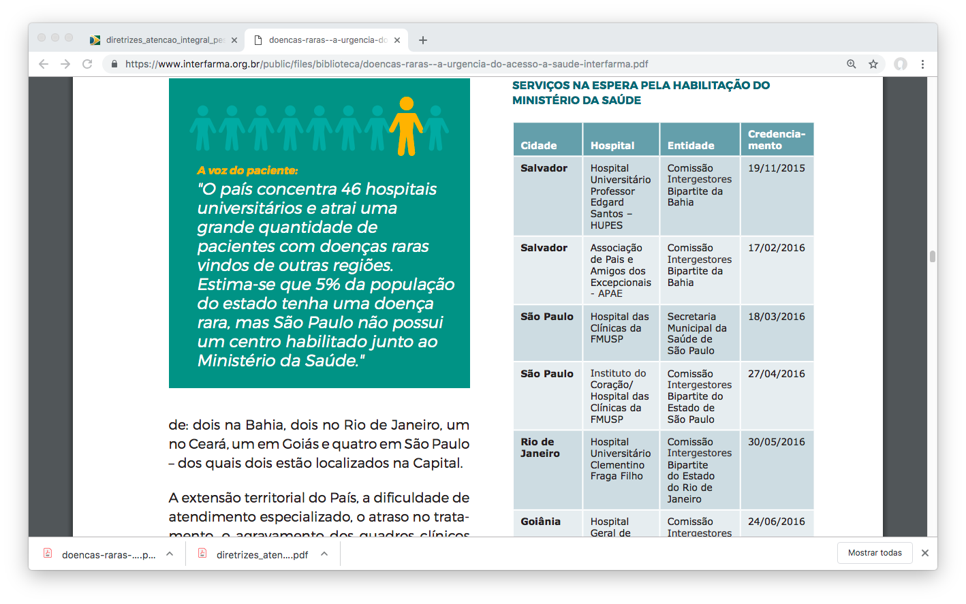
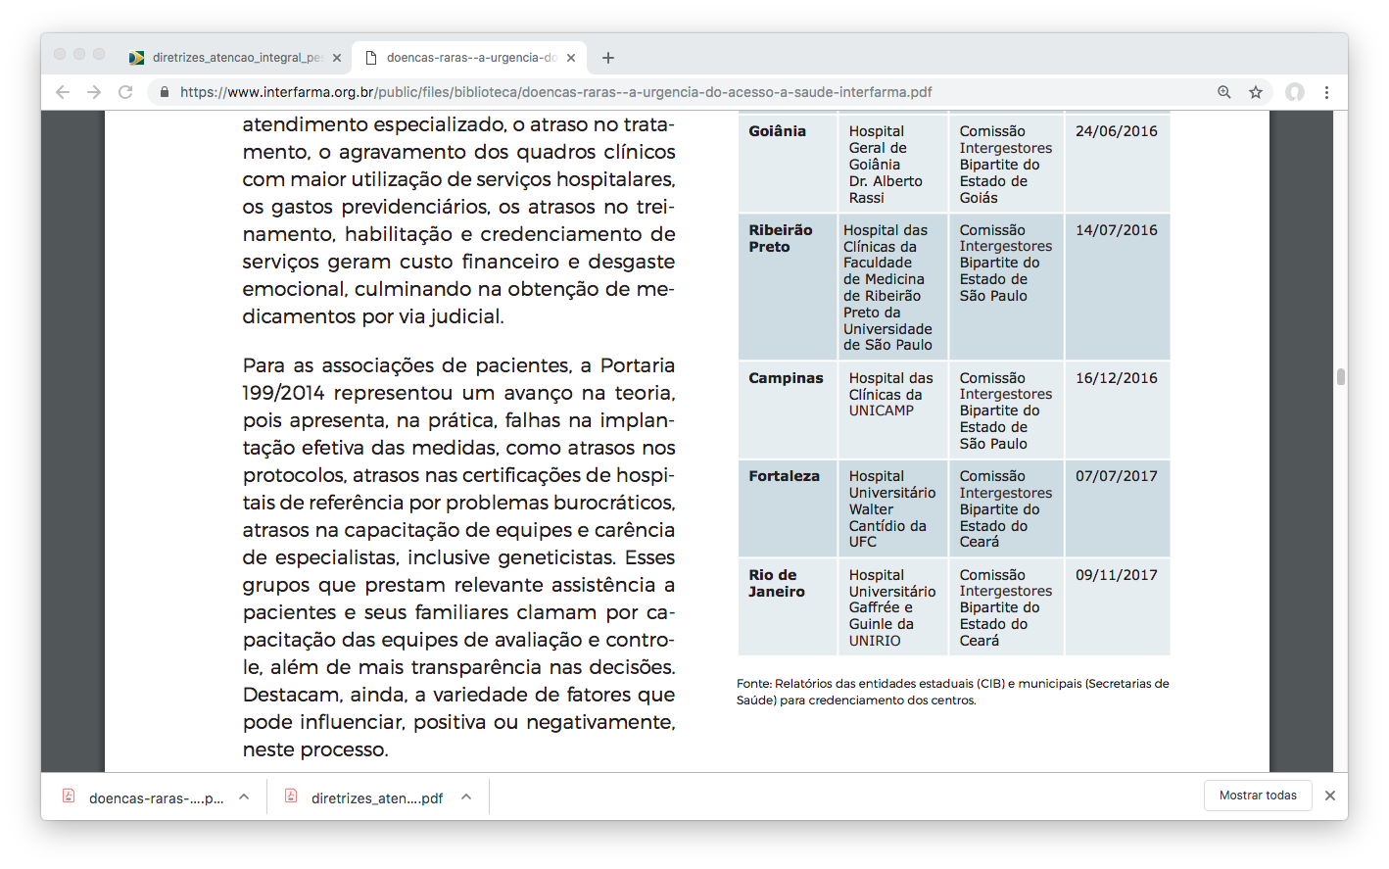
Política Nacional de Atenção Integral às Pessoas com Doenças Raras
Agilidade na avaliação e publicação da habilitação dos serviços /centros de referencias habilitados pelo Ministério da Saúde
Habilitados
Fonte: https://www.interfarma.org.br/public/files/biblioteca/doencas-raras--a-urgencia-do-acesso-a-saude-interfarma.pdf

Slide 9

Por que é importante para o Serviço de Atenção Especializada/Serviço de Referência – DR ser habilitado pelo Ministério da Saúde?
Porque o Ministério da Saúde somente paga os Exames para Diagnóstico das DR e o Aconselhamento Genético padronizados no SUS realizados nos Estabelecimentos habilitados como Serviço de Atenção Especializada/Serviços de Referência em DR
Os serviços que atendem os pacientes do SUS com doenças raras poderão solicitar e realizar exames e Aconselhamentos Genético, porém não irão receber, do Ministério da Saúde, o financiamento correspondente
Fonte: Art. 35 da Portaria nº 199 - 30/01/14

Slide 10
Política Nacional de Atenção Integral às Pessoas com Doenças Raras
Centros de Referência Doenças Raras:
  Ampliar o número
  Agilizar o encaminhamento dos novos serviços (SES) e agilizar a avaliação (MS)
  Reduzir o tempo entre a publicação da habilitação e o inicio do atendimento
Conhecer e Acompanhar a execução da Política Nacional de Atenção Integral às Pessoas com DR
  Estimular a participação popular e o controle social visando à contribuição na elaboração de estratégias e no controle da execução da Política Nacional de Atenção Integral às Pessoas com Doenças Raras

Slide 11

Política Nacional de Atenção Integral às Pessoas com Doenças Raras
Por que defendemos a criação de uma instância de participação e controle social?
Podemos contribuir na elaboração de estratégias e no controle da execução da PNAI às Pessoas com Doenças Raras
Nossa participação na gestão pública é um direito assegurado pela Constituição Federal
Conhecemos as necessidades e realidades das pessoas com DR
Defendemos os direitos fundamentais e humanos das pessoas com DR

Slide 12
Criação de uma instância de participação e controle social, no âmbito da Política Nacional de Atenção Integral às Pessoas com Doenças Raras
Proposta da Febrararas
Criação de uma Comissão no SUS com o objetivo de acompanhar a execução e fiscalizar as ações promovidas pelo Poder Público no âmbito da Política Nacional de Atenção Integral às Pessoas com Doenças Raras, bem como contribuir para seu aperfeiçoamento
Finalidades da Comissão:
  Discutir a portaria vigente e identificar os principais gargalos referentes a sua implantação/implementação
  Acompanhar o processo de avaliação de incorporação de tecnologias e de sua disponibilização no SUS visando garantir às pessoas com doenças raras, em tempo oportuno, acesso aos meios diagnósticos e terapêuticos disponíveis conforme suas necessidades
  Acompanhar a execução e fiscalizar as ações promovidas pelo Poder Público no âmbito da Política Nacional de Atenção Integral às Pessoas com Doenças Raras nas três esferas de gestão do SUS (MS, SES e SMS)
  Estimular a participação popular e o controle social visando à contribuição na elaboração de estratégias e no controle da execução da Política Nacional de Atenção Integral às Pessoas com Doenças Raras

Slide 13
Criação de uma instância de participação e controle social, no âmbito da Política Nacional de Atenção Integral às Pessoas com Doenças Raras
Proposta da Febrararas
Composição da Comissão:
  Febrararas (3 representantes)
  Associação de pacientes não participantes da Febrararas (1 representante)
  Gestores do SUS (3 representantes – MS, Conass e Conasems)
  Anvisa
  ANS
  CFM
  Sociedade Brasileira de Genética Médica
  CONEP
  Poder Legislativo
  Poder Judiciário
  Interfarma

Slide 14
Criação de uma instância de participação e controle social, no âmbito da Política Nacional de Atenção Integral às Pessoas com Doenças Raras
Proposta da Febrararas
A coordenação da Comissão será realizada de forma compartilhada entre o Ministério da Saúde e Febrararas
A Coordenação da Comissão poderá convidar representantes de outros órgãos e entidades, públicas e privadas, além de pesquisadores e especialistas, quando necessário para o cumprimento das finalidades desta Comissão, assegurado o interesse público
O Ministério da Saúde fornecerá o apoio administrativo necessário ao desenvolvimento dos trabalhos e a convocação das reuniões, elaboração de atas e encaminhamento dos documentos produzidos
A Comissão terá prazo de duração indeterminado
As funções dos membros do Grupo de Trabalho não serão remuneradas e seu exercício será considerado de relevante interesse público

Slide 15

“Unir-se é um bom começo,
manter a união é um progresso, e
trabalhar em conjunto é a vitória”
Henry Ford

